Slide 1

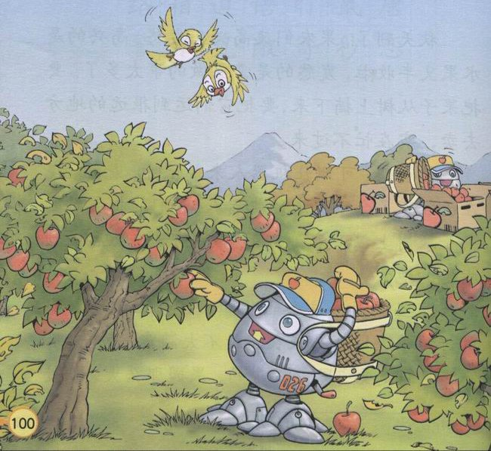
果 园
机 器 人

Slide 2
果 园
机 器 人
课文图片
要求
文字1
文字2
文字3
文字4
拓展图片

Slide 3
发愁 罢工 充电 特殊

Slide 4
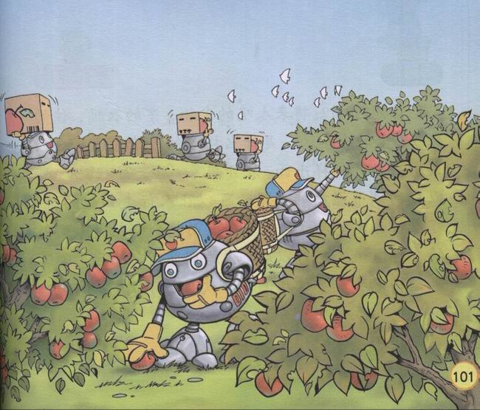
返回

Slide 5
如果没有电，他们是要“罢工”的，果园那么大，到处是果树，不可能让机器人拖着长长的电线走来走去。
让果农在大片密密的果树林里一个个地去找“饿倒”了的机器人，那可太麻烦了。
科学家正在研究这样的机器人，它们只要“吃”树上掉下的水果就可以干活。

Slide 6
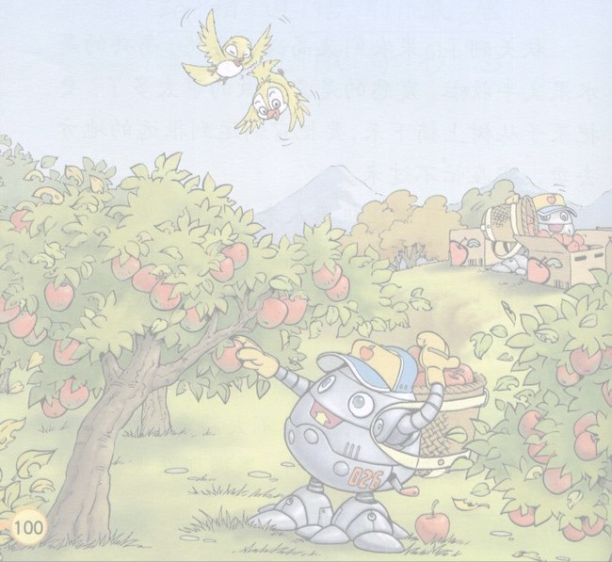
他们能把成熟的果子从树上摘下来，整齐地装进纸箱，然后运到指定的地方。
返回

Slide 7
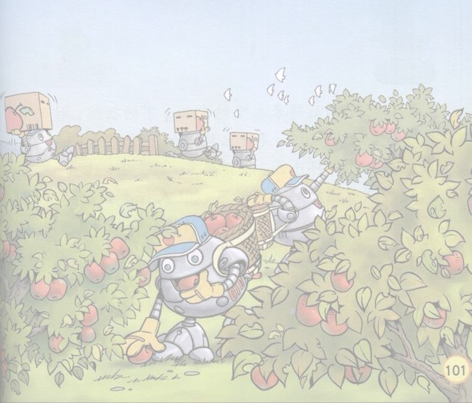
科学家正在研究这样的机器人，它们只要“吃”树上掉下的水果就可以干活。
返回

Slide 8
这种机器人的肚子里，如果装了特殊的电池，就可以把吃进去的水果变成糖，再把糖变成电。
返回

Slide 9
要是有机器人报告，地上的水果不够“吃”了，主人就会立刻告诉它，从树上摘些果子“吃”吧。
返回

Slide 10

温馨提示
（1）借助拼音，读通读准课文。
（2）读一读，想一想，课文写的机器人是怎样的？
（3）特别让你感兴趣的地方，可以划一划，写一写。有哪些地方不明白的，可以在旁边画“问题泡泡”。
返回

Slide 11
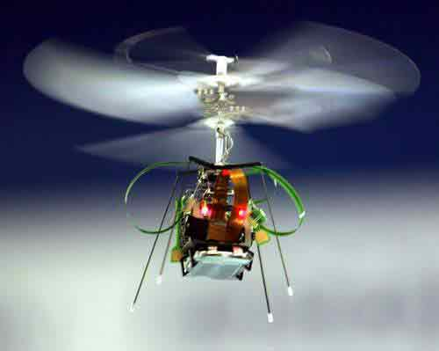
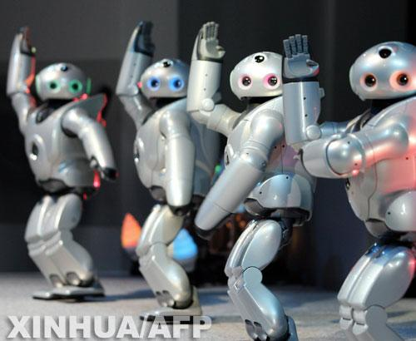
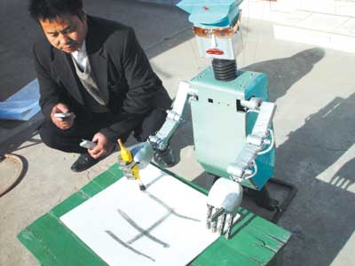
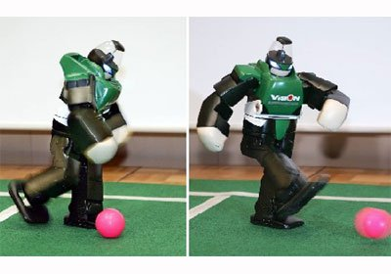
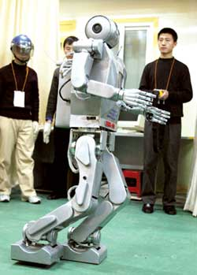
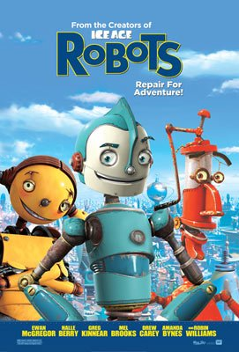
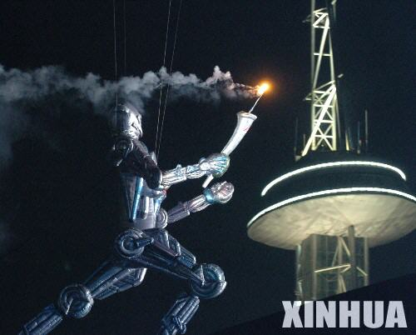

2005年10月12日，中国第十届全国运动会在南京举行。机器人手持火炬奔向火炬台点燃圣火。
返回

Slide 12
如果你是个科学家，你想造出怎样的机器人？用来做什么？

